Slide 1
アダプタ有り無しの金庫の比較写真

Slide 2
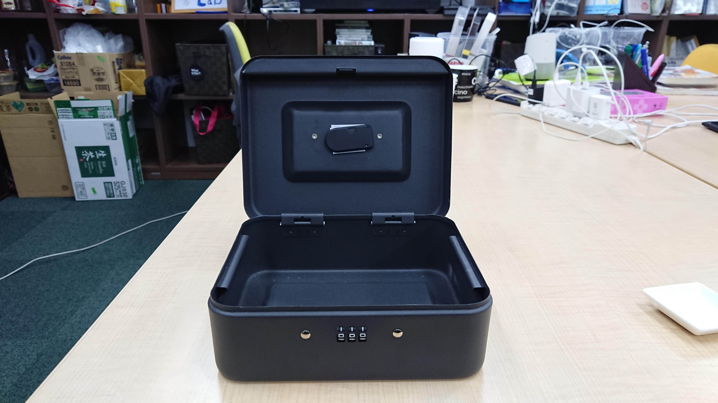
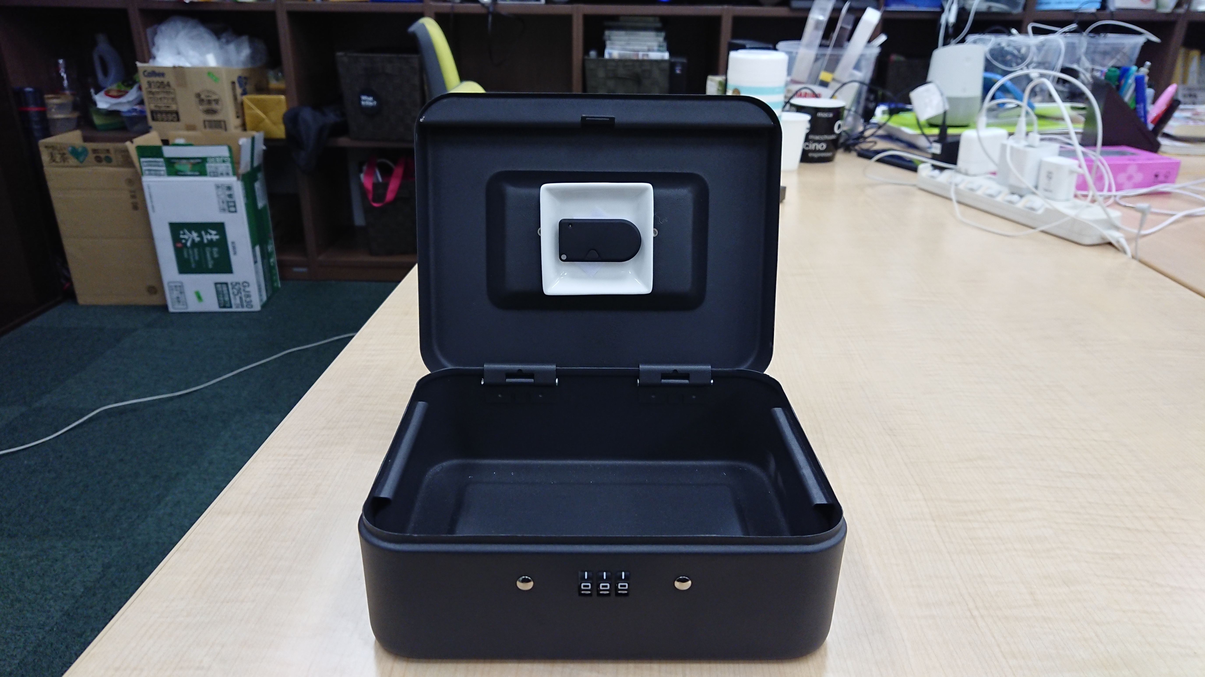
指向性アダプタ無し
指向性アダプタあり

Slide 3
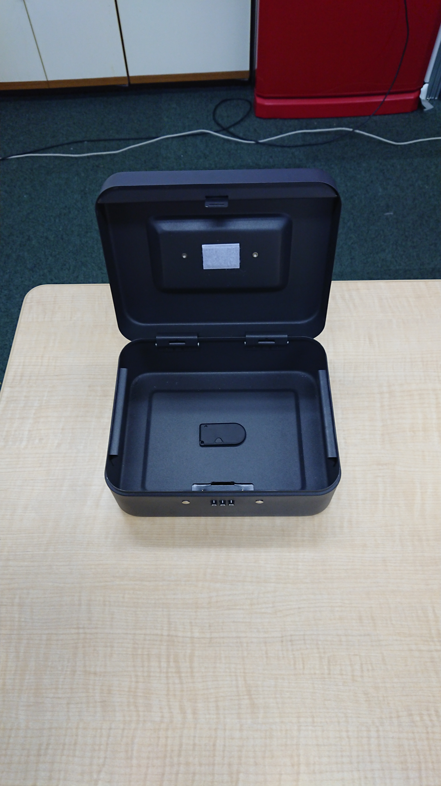
指向性アダプタ無し
指向性アダプタあり
金庫の内部に設置

Slide 4
蓋の裏側に設置
金庫の内部に設置
指向性アダプタ無し
指向性アダプタ有り

Slide 5
ビーコン取り付け位置の違いによる
電波波形の比較画像

Slide 6
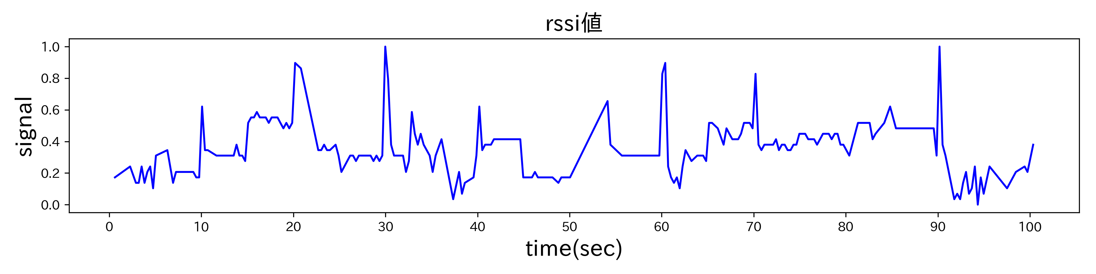
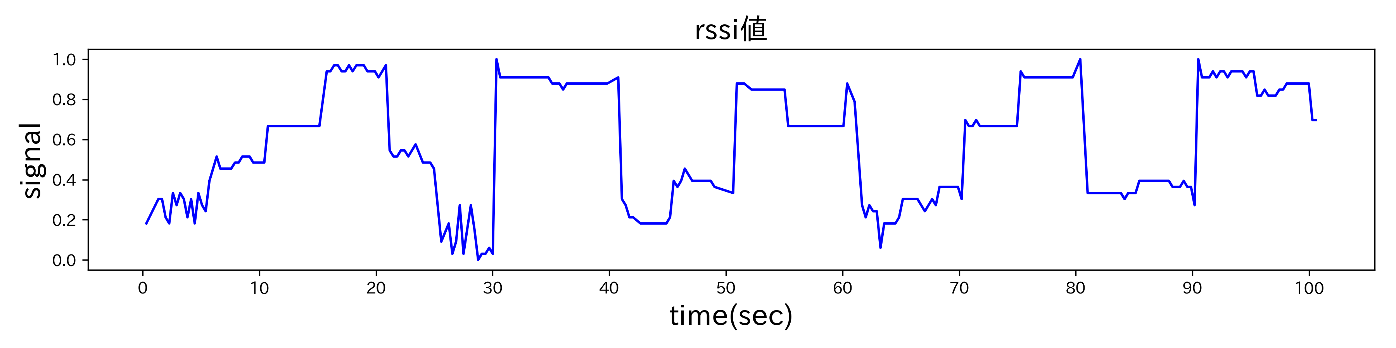
金庫の中にビーコンを付けた場合
蓋の裏にビーコンを付けた場合

Slide 7
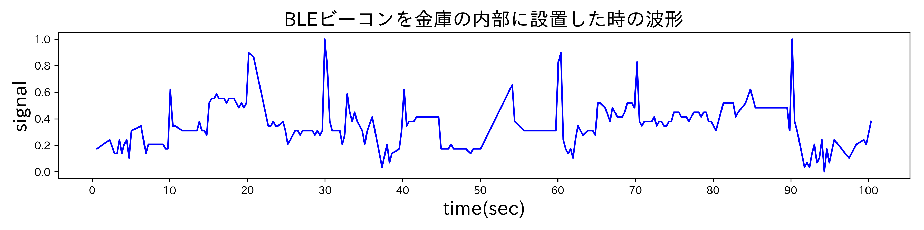
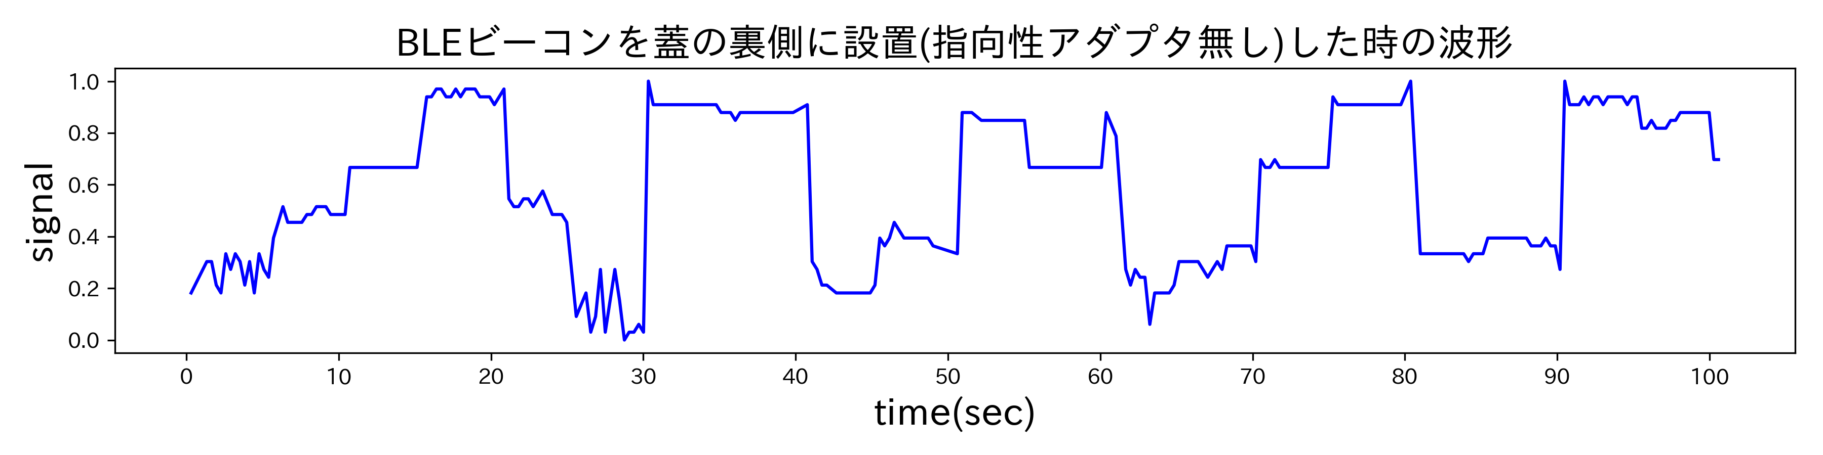
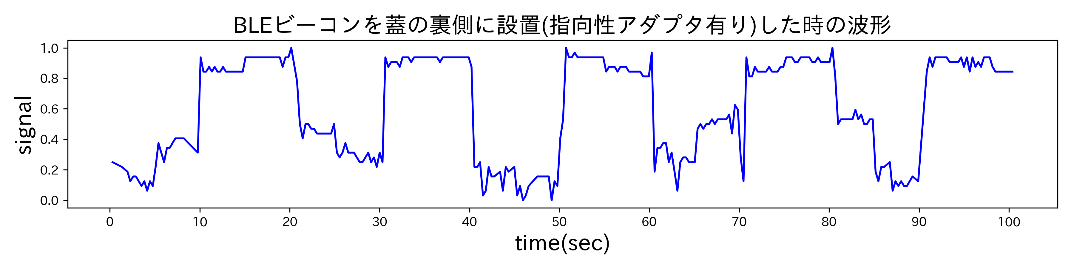
開
閉

Slide 8
冷蔵庫に設置したビーコンの写真

Slide 9
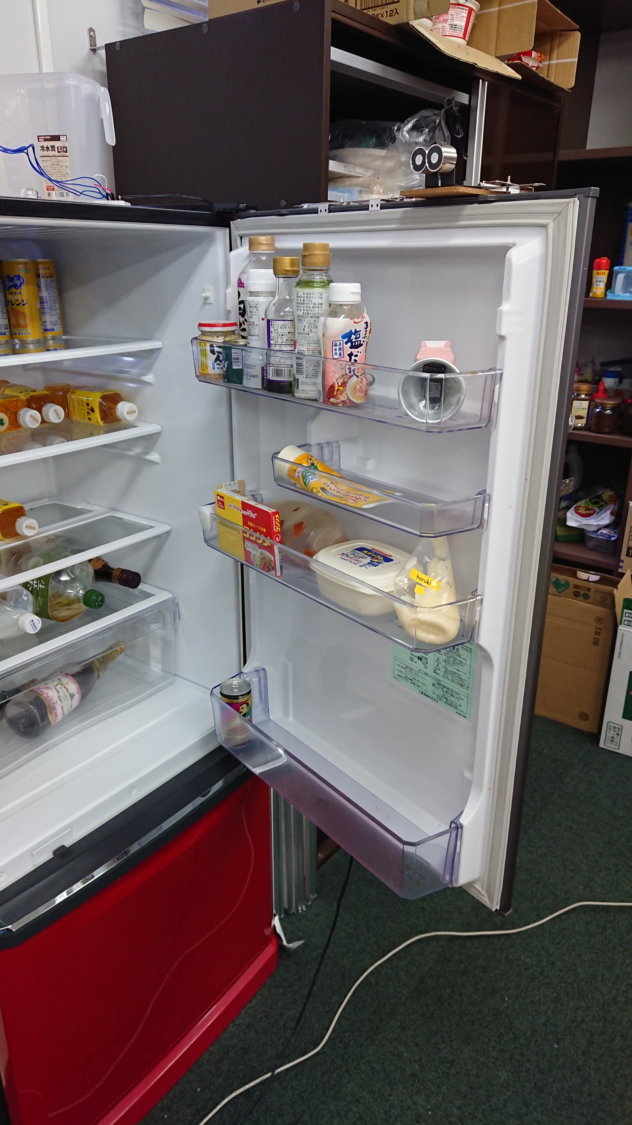
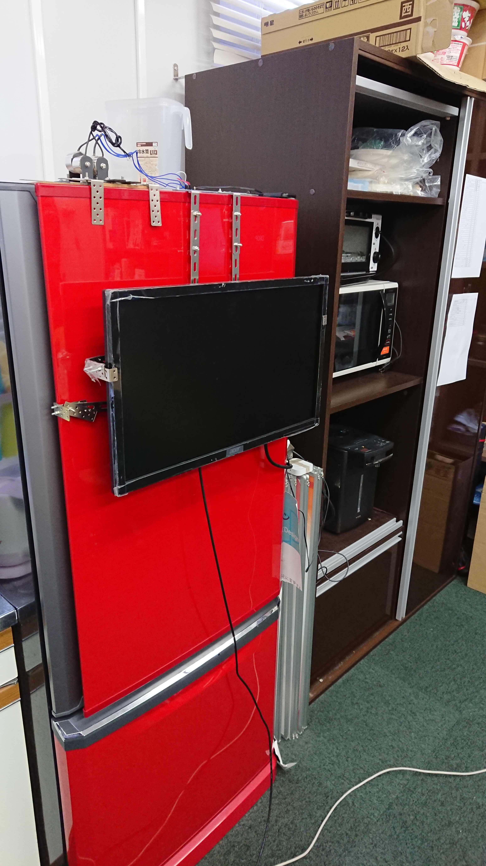
閉
開

Slide 10
ローパスフィルタの
適用前と適用後の比較グラフ

Slide 11
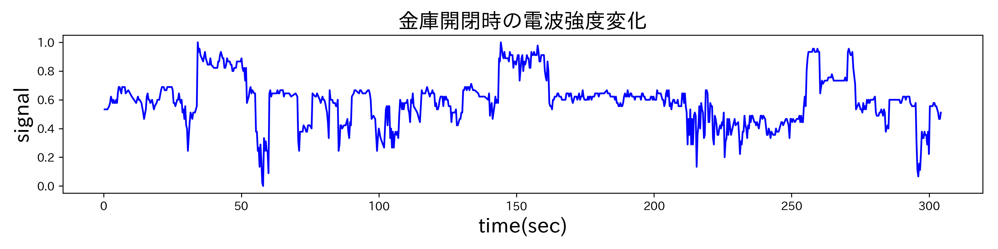
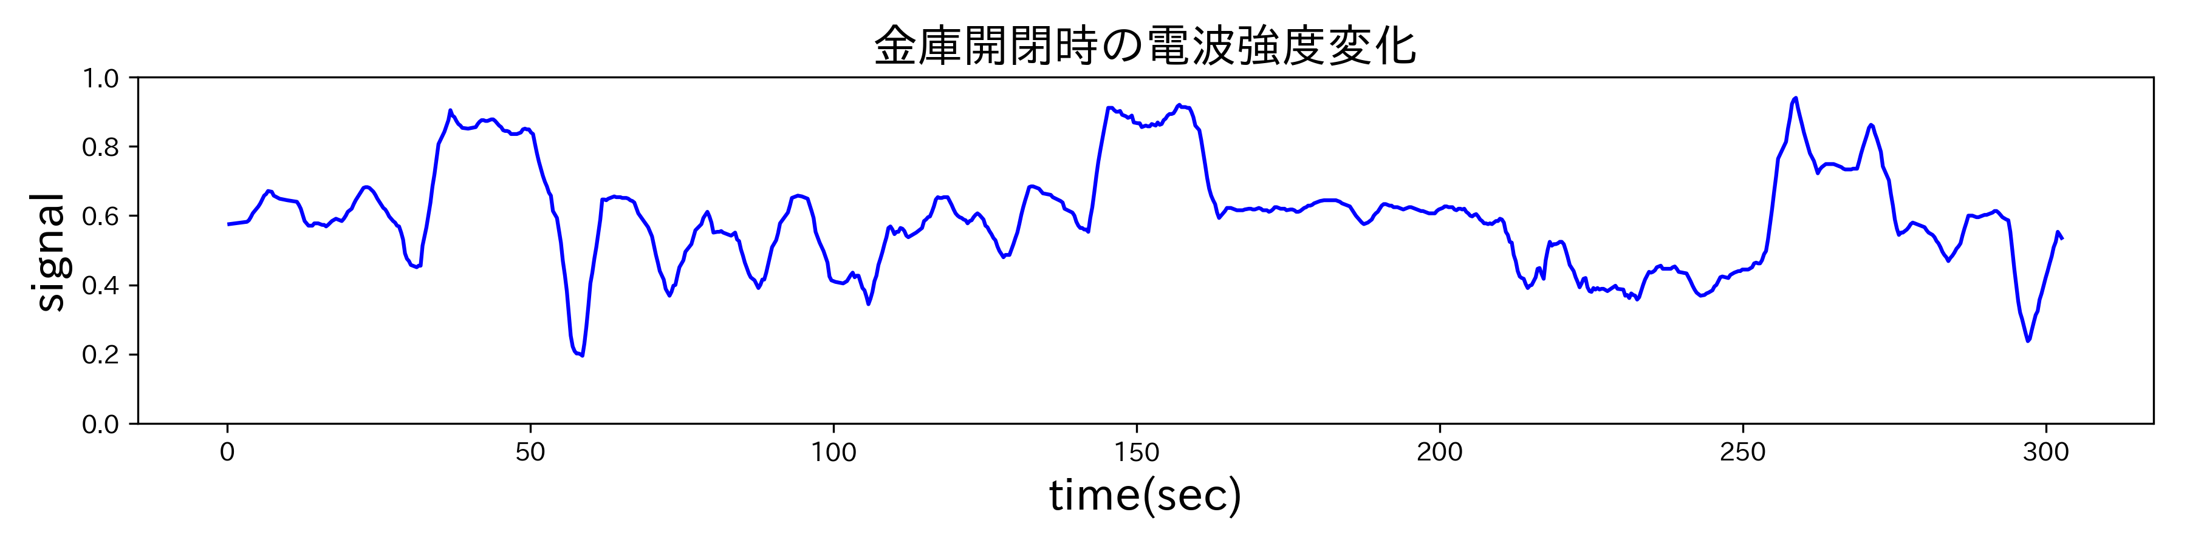
ローパスフィルタ適用前
ローパスフィルタ適用後

Slide 12
室内の間取り図

Slide 13
机
冷蔵庫
受
信
機
机
机
本
棚
机

Slide 14
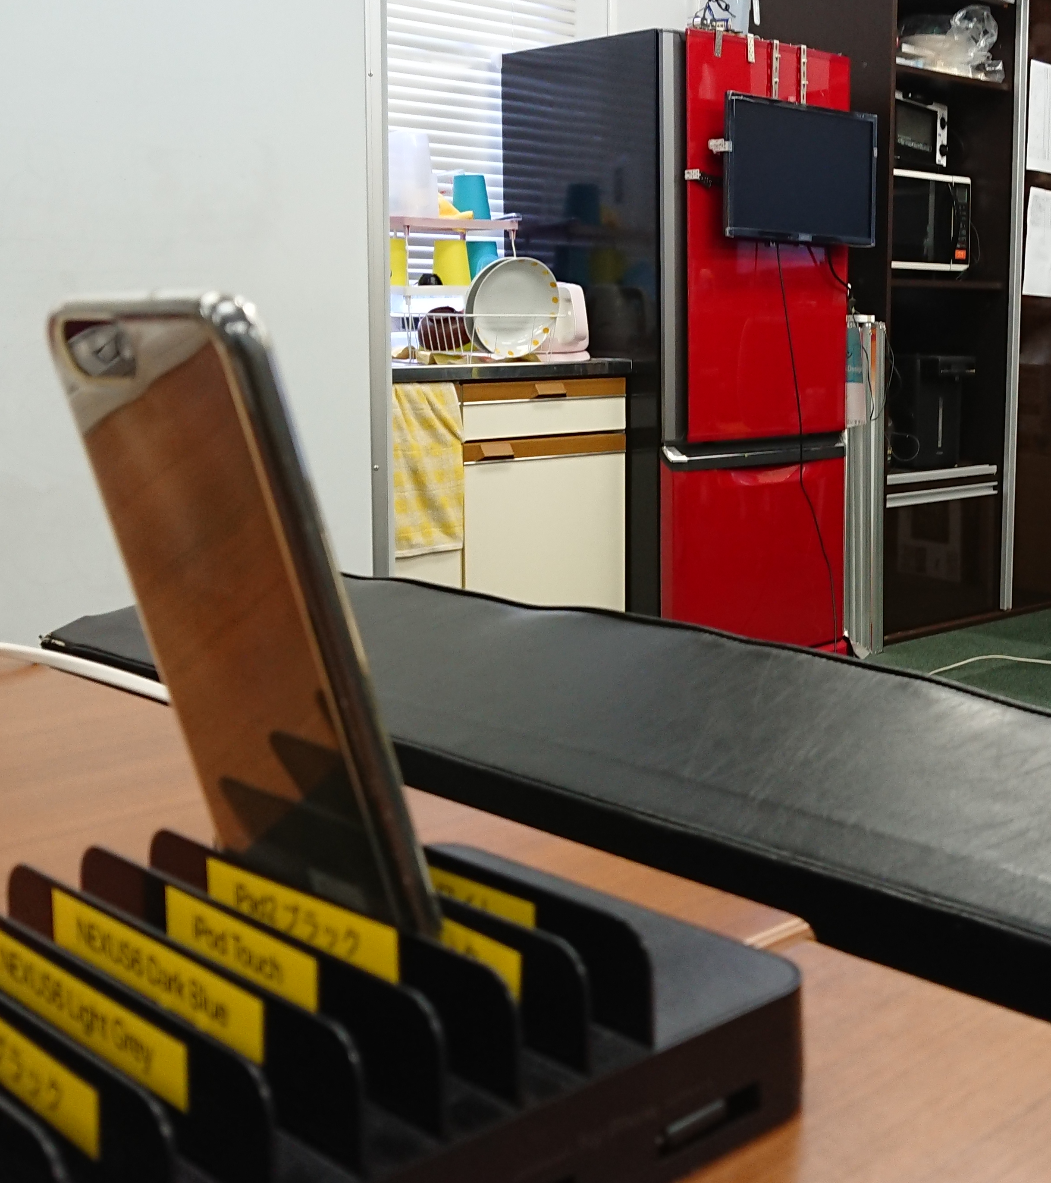
冷蔵庫 →
← 受信機

Slide 15
冷蔵庫の評価実験のグラフ

Slide 16
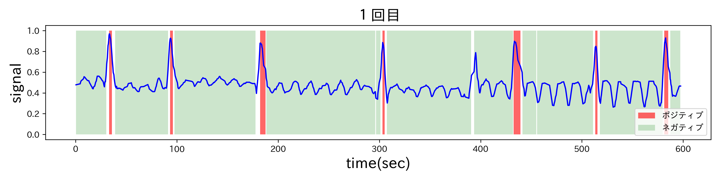
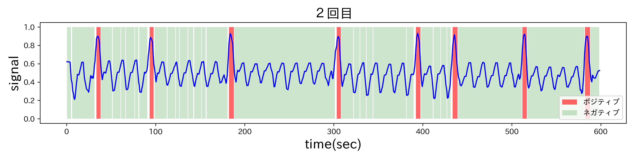
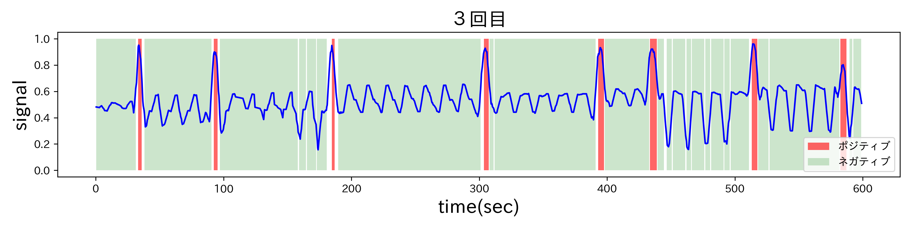

Slide 17
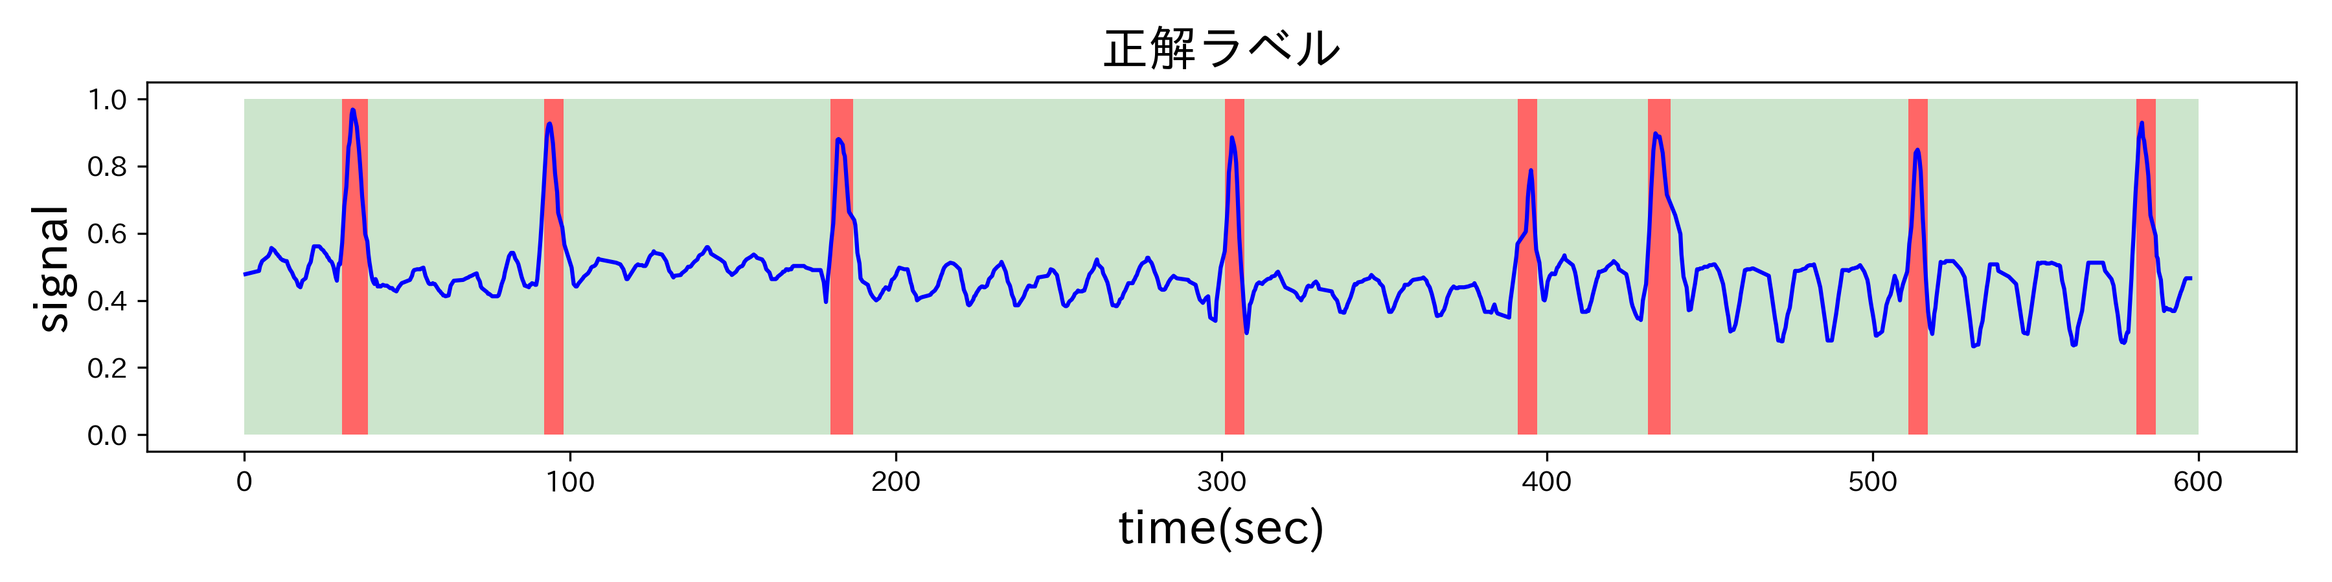
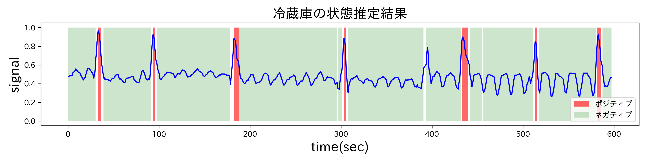

Slide 18
金庫の評価実験のグラフ

Slide 19
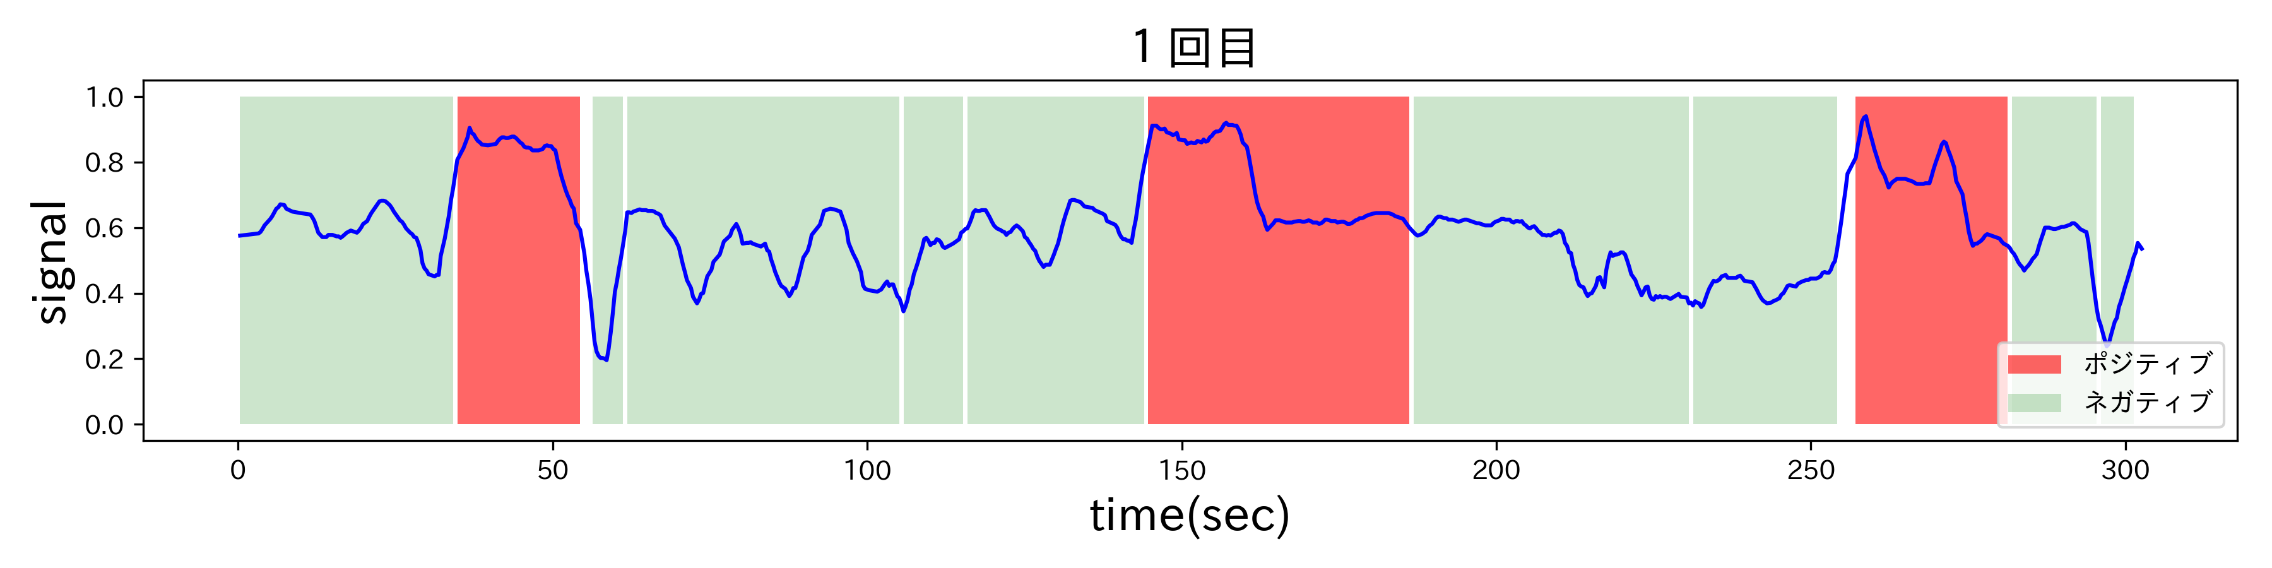
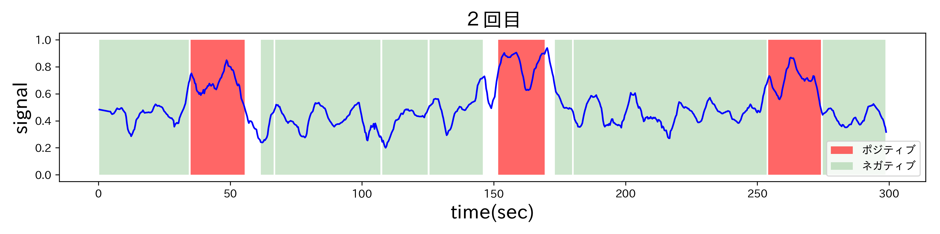
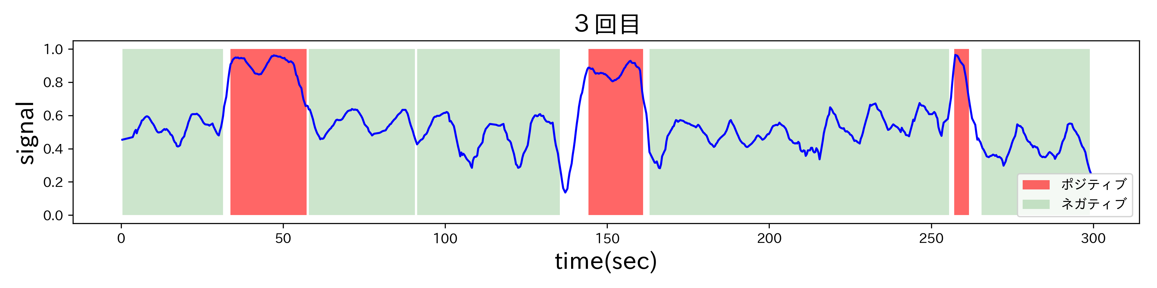
１
2
3
１
2
3
１
2
3

Slide 20
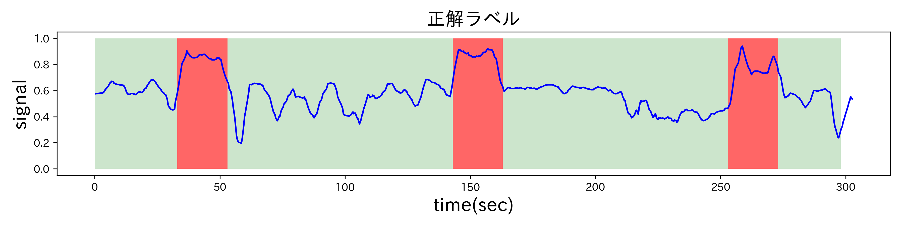
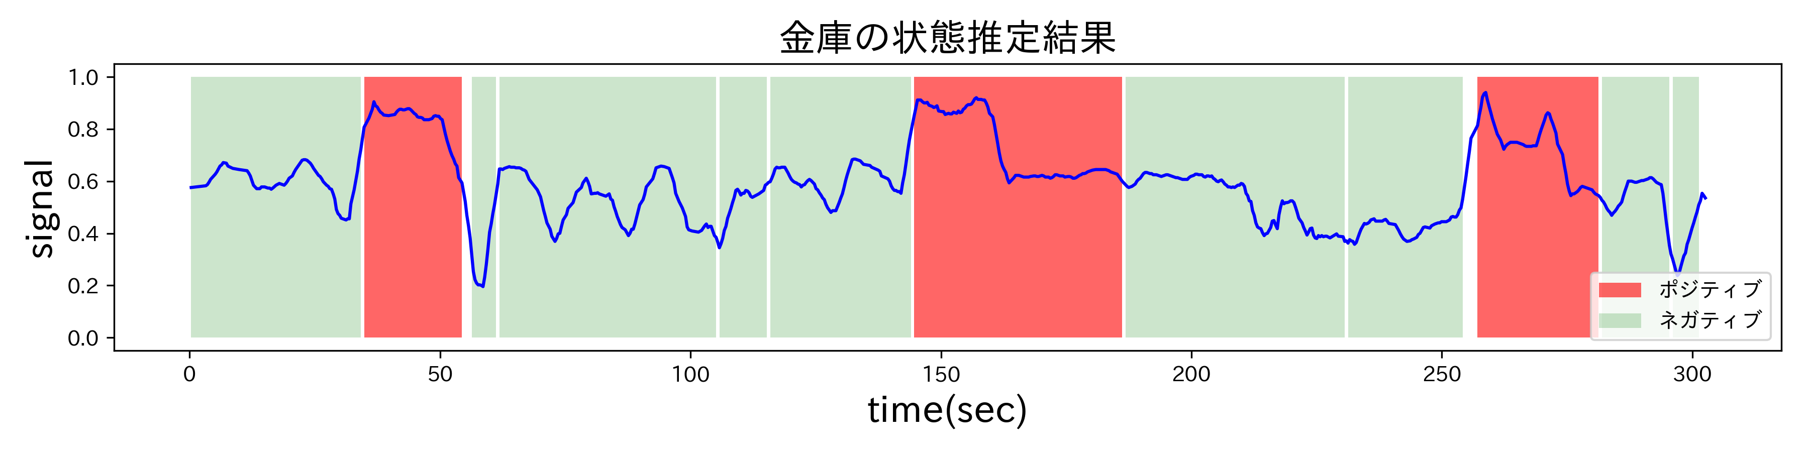
１
2
3
１
2
3

Slide 21
机
冷蔵庫
受
信
機
机
本
棚
机
3
1
机
2

Slide 22
座椅子の評価実験

Slide 23
机
受信機
机
座椅子
座椅子
2
1
机

Slide 24
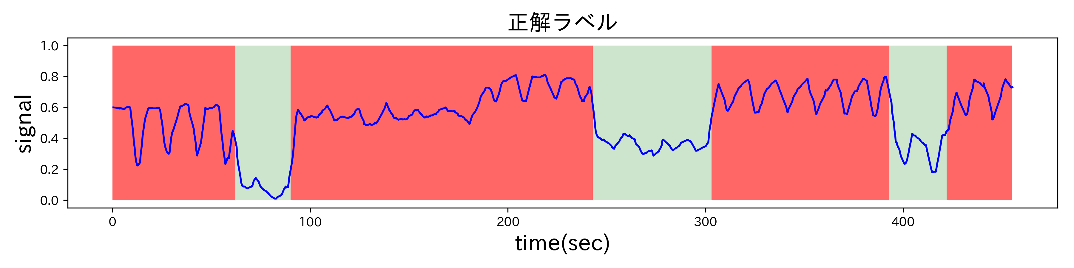
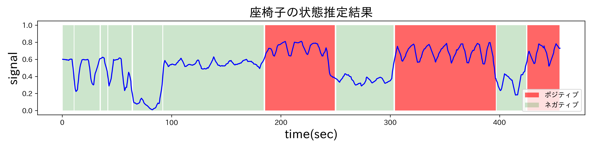

Slide 25
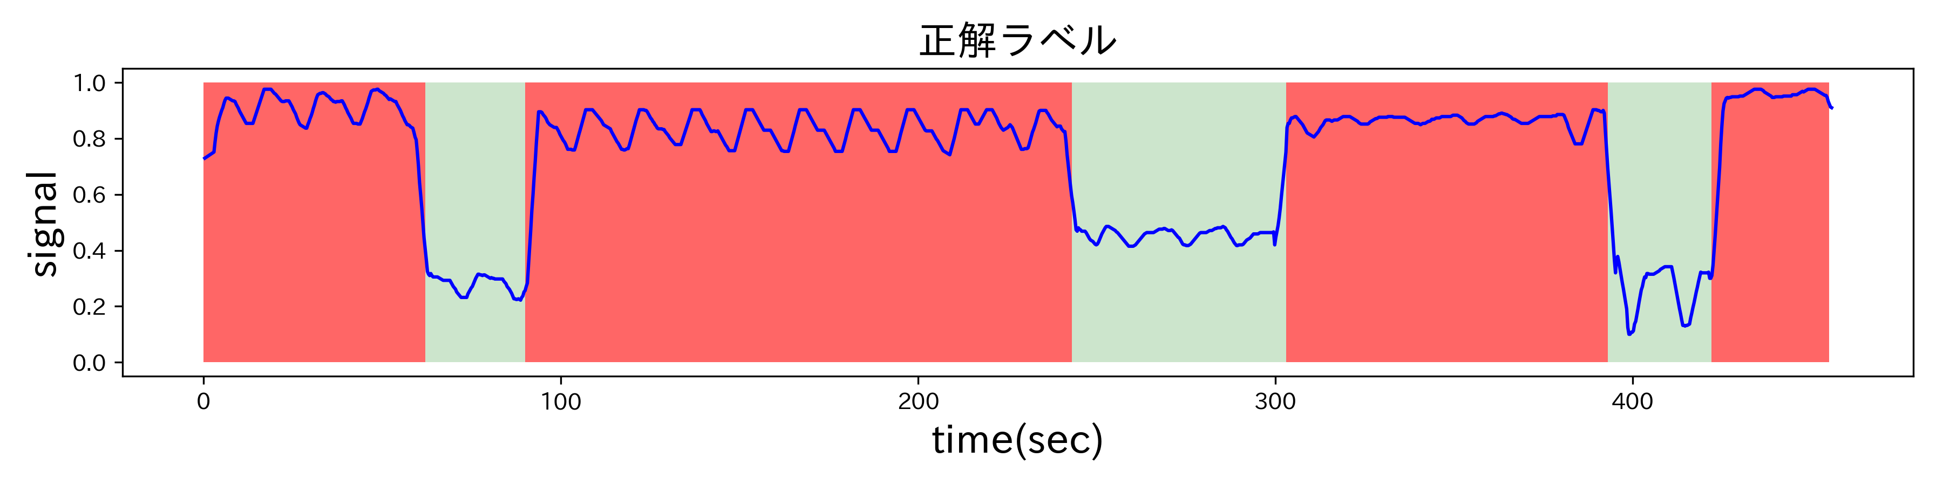
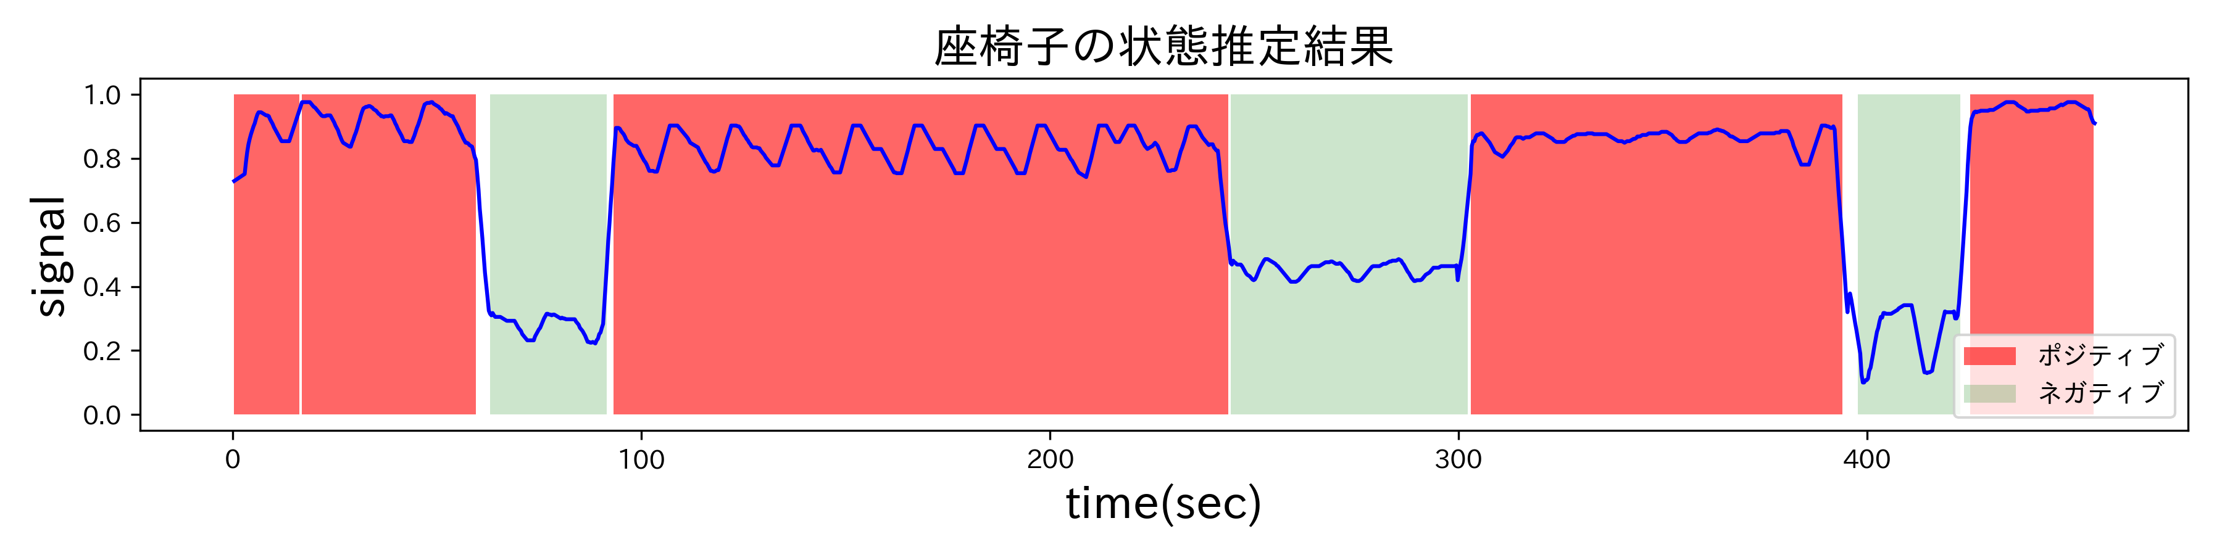
1
2
1
1
2
1

Slide 26
機種毎の精度比較グラフ

Slide 27
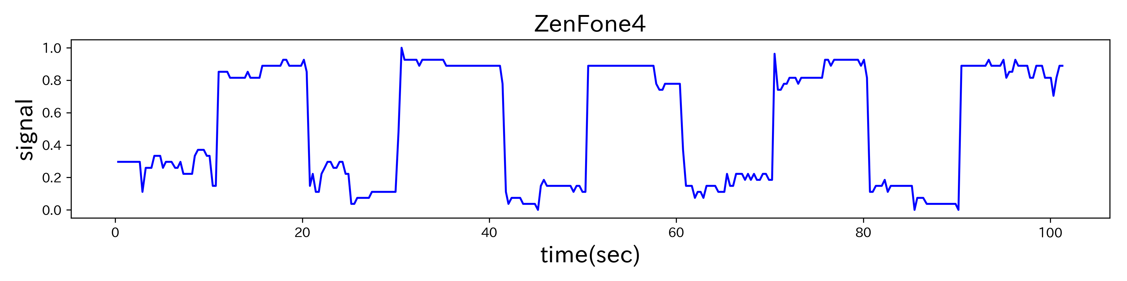
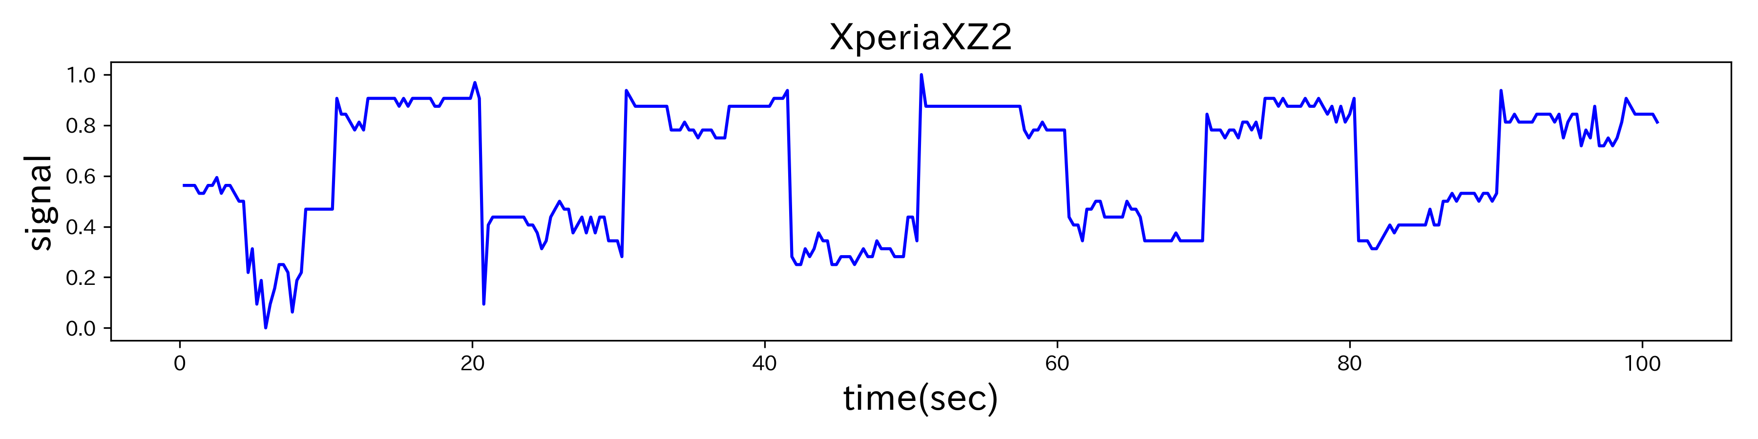
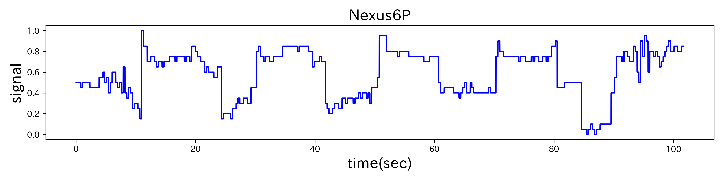
開
閉

